Slide 1
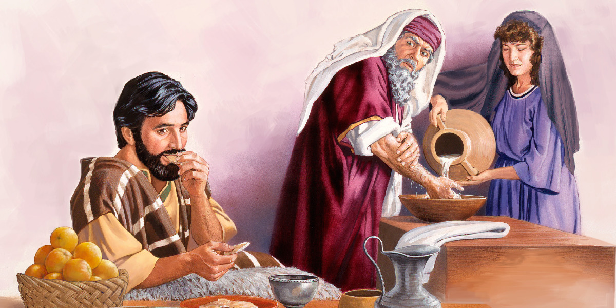
DE ADENTRO HACIA AFUERA
Lección 6 para el 10 de agosto de 2024

Slide 2
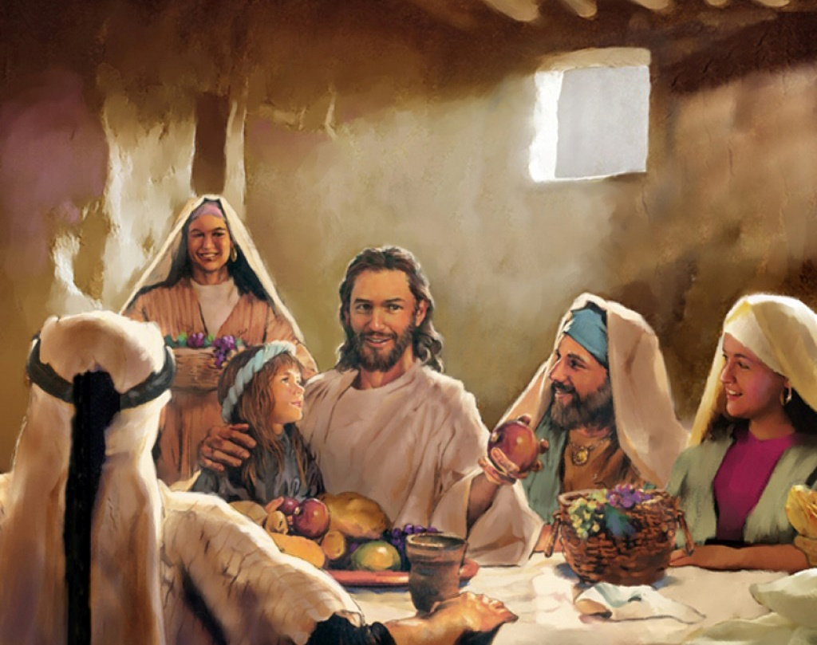
“Nada exterior al hombre puede entrar en él y contaminarlo. Más bien lo que sale del hombre es lo que lo contamina”
(Marcos 7:15)

Slide 3

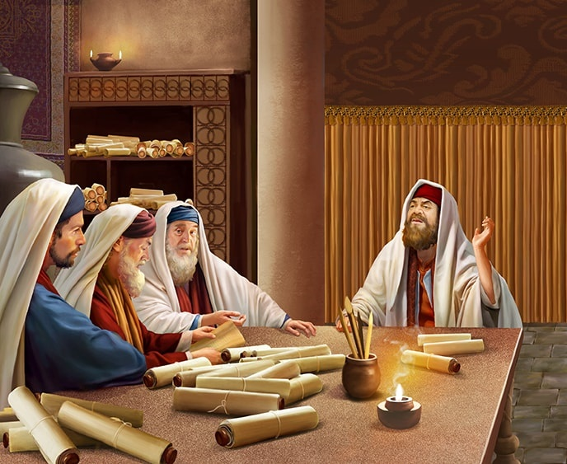
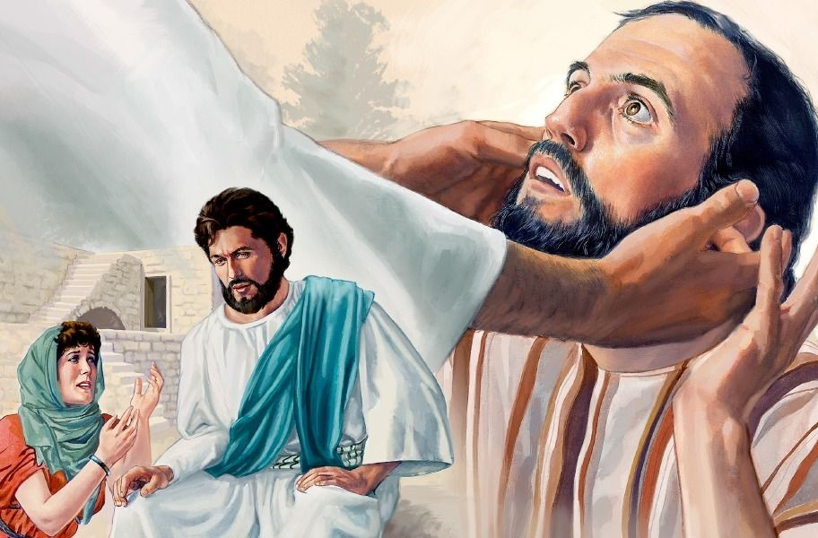







Un tema que enfrentó en diversas ocasiones a los fariseos con Jesús fue la tradición.
Frotar unos cereales con la mano en sábado; comer sin purificar sus manos; dedicar objetos al servicio de Dios para evitar que otros puedan disfrutarlos; no tocar a un gentil ni comer con él… Muchas y diversas eran las tradiciones que hacían la religión farisaica difícil y dura de seguir.
A causa de sus tradiciones, eran guías ciegos (Mt. 23:16), que cerraban al pueblo la entrada al Reino de los Cielos (Mt. 23:13).
Los problemas de la tradición:
  Sustituir los mandamientos de Dios. Marcos 7:1-13.
  Lo que contamina y lo que no. Marcos 7:14-19.
La tradición y los gentiles:
  Perrillos que superan a sus amos. Marcos 7:24-30.
  Oídos que se dejan abrir. Marcos 7:31-37.
La levadura de la tradición. Marcos 8:11-13.

Slide 4

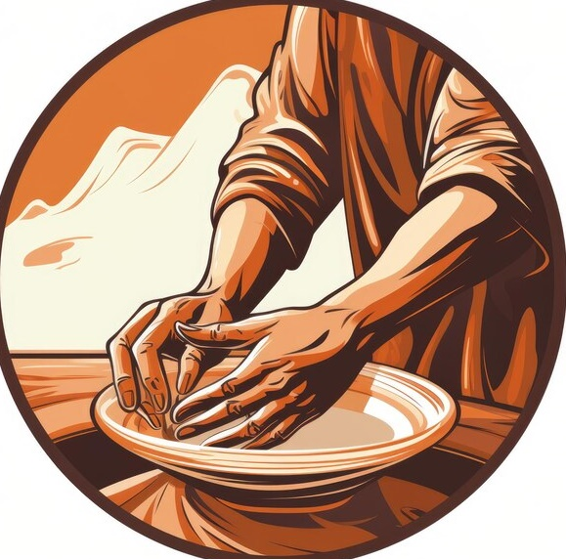
LOS PROBLEMAS DE LA TRADICIÓN

Slide 5


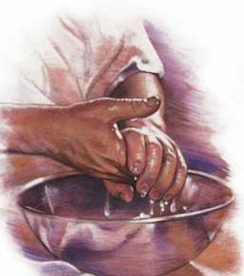
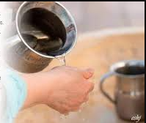
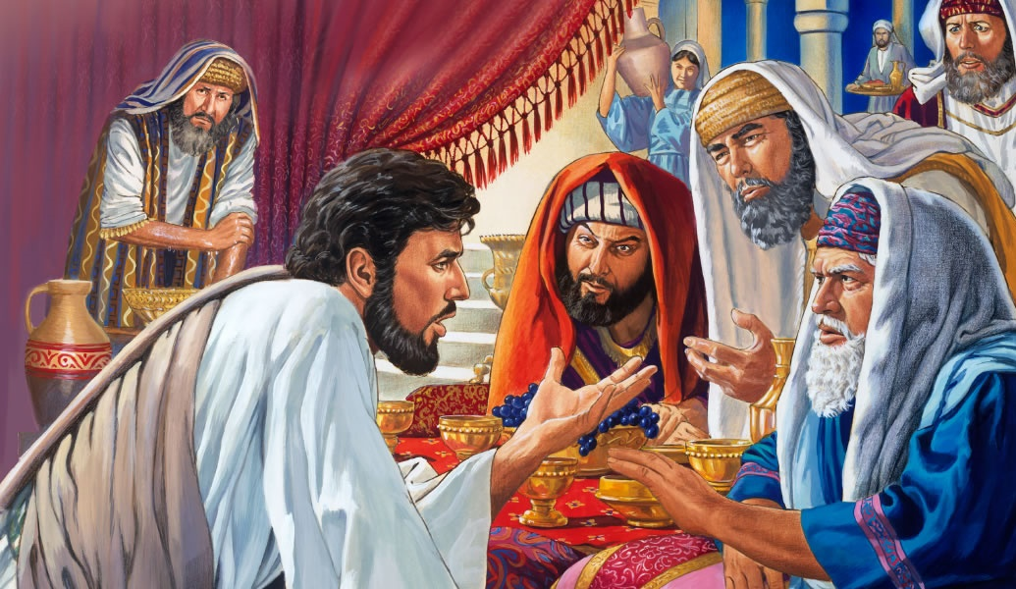


SUSTITUIR LOS MANDAMIENTOS DE DIOS
“Les decía también: Bien invalidáis el mandamiento de Dios para guardar vuestra tradición” (Marcos 7:9)
Dios había ordenado que los sacerdotes se purificaran con agua antes de poder ministrar en el Santuario (Éx. 30:17-21).
Llevados por un exceso de celo, los judíos habían extendido este mandamiento a todas las personas, para evitar la contaminación ritual.
La pregunta de los escribas y fariseos estaba destinada a probar que Jesús no respetaba los Mandamientos (Mr. 7:5). Pero esa pregunta se volvió en su contra.
Jesús sí respetaba los Mandamientos. Eran ellos los que los quebrantaban y los sustituían por sus propias tradiciones (Mr. 7:6-8).
CORBÁN
Un ejemplo: Si dedicaban algo a Dios [Corbán] –p.e. una casa–, se convertían en usufructuarios hasta su fallecimiento, pero no podían usarla para otro fin, como el de ayudar a sus padres (Mr. 7:9-13).

Slide 6

“El último gran conflicto entre la verdad y el error no es más que la última batalla de la controversia que se viene desarrollando desde hace tanto tiempo con respecto a la ley de Dios. En esta batalla estamos entrando ahora; es la que se libra entre las leyes de los hombres y los preceptos de Jehová, entre la religión de la Biblia y la religión de las fábulas y de la tradición”
E. G. W. (Dios nos cuida, 12 de diciembre)

Slide 7


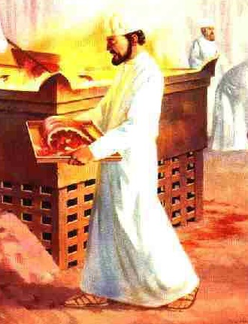


LO QUE CONTAMINA Y LO QUE NO
“Nada hay fuera del hombre que entre en él, que le pueda contaminar; pero lo que sale de él, eso es lo que contamina al hombre” (Marcos 7:15)
La “carne santificada” (de un animal sacrificado), se volvía “inmunda” al ser tocada por alguien ritualmente inmundo (Hageo 2:12-13).
En la tradición farisaica, esto se extrapolaba a cualquier alimento (permitido por Levítico 11), y a cualquier persona, estuviese o no impura. La cuestión planteada no tenía nada que ver con los alimentos que se podían o no comer, sino con la manera en la que se comían (con las manos purificadas –lavadas– o sin purificar –inmundas).
Por eso, si no te lavabas las manos de una forma determinada, el alimento que comías era impuro. Pero Jesús dejó claro que un alimento limpio no se hace impuro por comerlo sin realizar el rito tradicional (Mr. 7:18-19).
Si embargo, lo que realmente contamina a la persona es lo que tiene dentro. De nuestros deseos y pensamientos surgen nuestros pecados (Mr. 7:20-23).

Slide 8

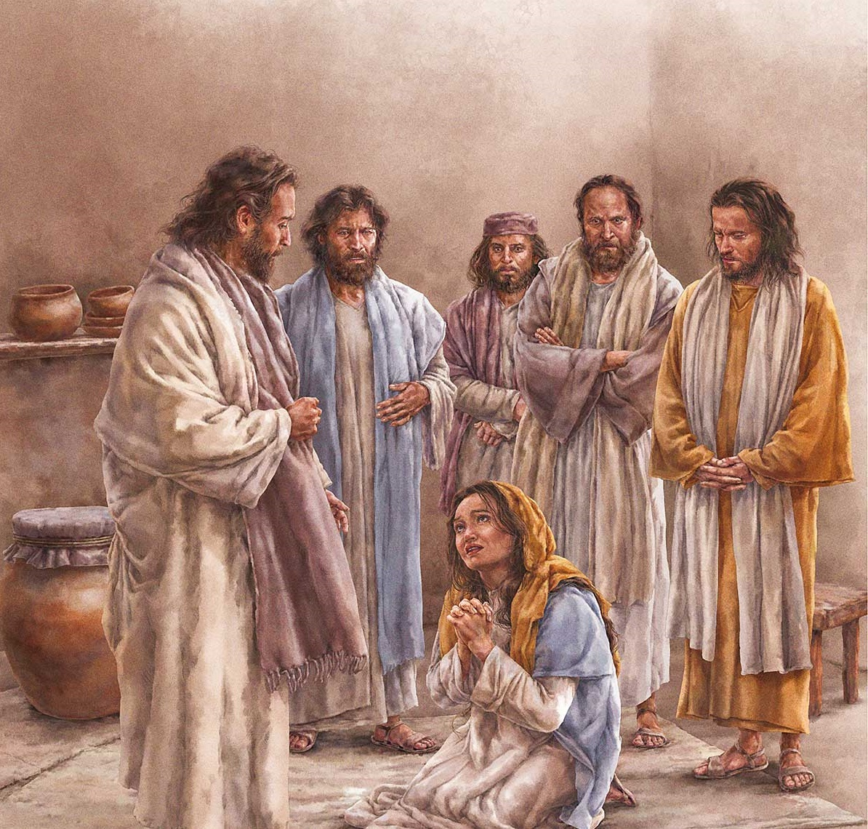
LA TRADICIÓN Y LOS GENTILES

Slide 9


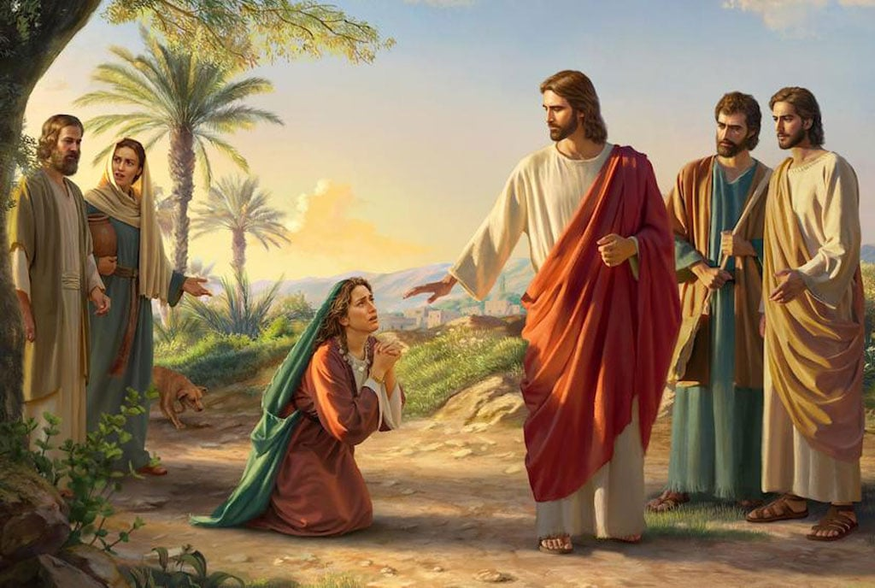
PERRILLOS QUE SUPERAN A SUS AMOS
“Respondió ella y le dijo: Sí, Señor; pero aun los perrillos, debajo de la mesa, comen de las migajas de los hijos” (Marcos 7:28)
Según la tradición, un judío no podía tocar a un gentil (pagano, extranjero), ni entrar en su casa, ni comer con él o ella.
Al tratar con esta mujer griega, Jesús parece apoyar estas tradiciones: “No puedo sanar a tu hija porque eres pagana, solo sano a judíos” (Mr. 7:26-27). En esta descripción, los judíos son los hijos de Dios, y los paganos “perrillos” (perros domesticados).
La mujer captó las pistas que Jesús dejaba en su mensaje, se aferró a ellas por fe, ¡y le ganó a Jesús la discusión! (Mr. 7:28).
“Deja primero”
“Perrillos”
Ella podía pedir el segundo puesto y aprovechar las migajas de los saciados.
Los perros domesticados (no los callejeros) formaban parte de la familia y, por lo tanto, podían disfrutar de sus beneficios.

Slide 10

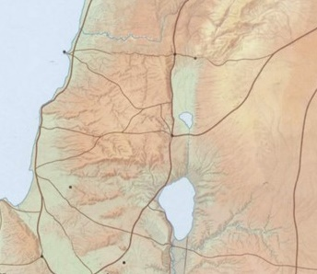

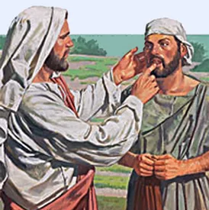
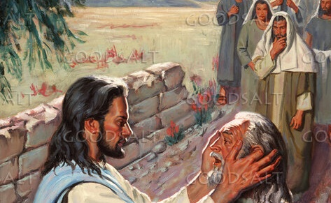
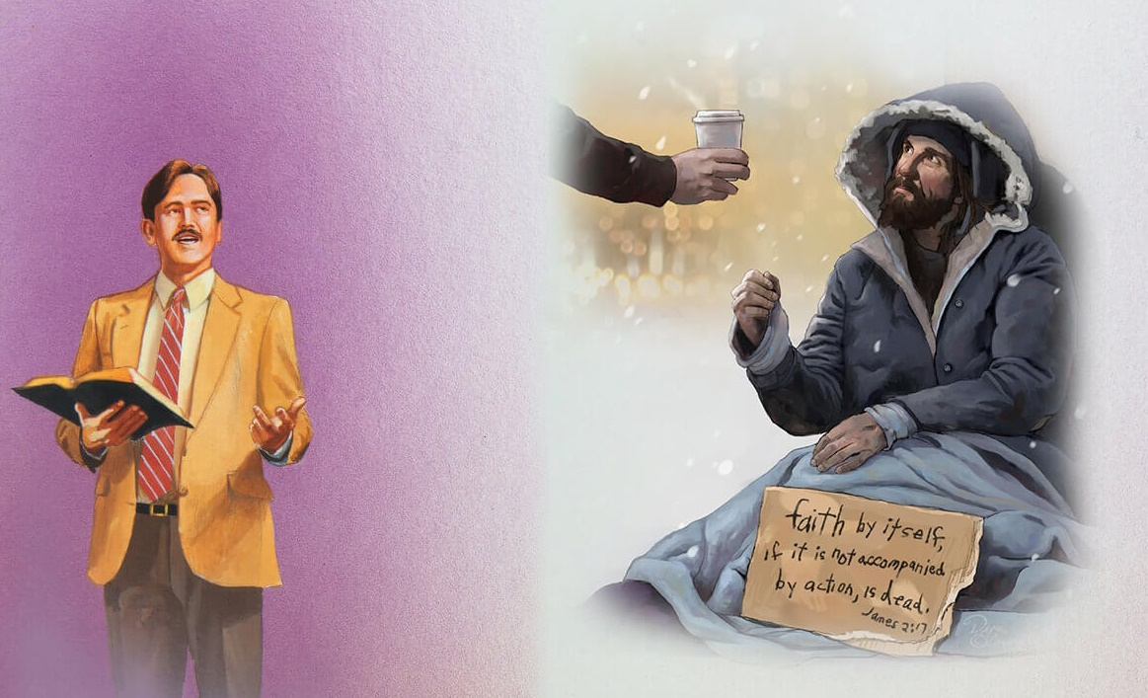
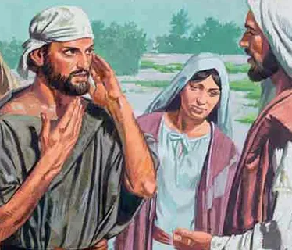

Sidón
OÍDOS QUE SE DEJAN ABRIR
Tiro
“y levantando los ojos al cielo, gimió, y le dijo: Efata, es decir: Sé abierto” (Marcos 7:34)
Desde Tiro, Jesús dio un rodeo intencional para evitar Galilea (Mr. 7:31). De esta forma, pudo pasar tiempo con sus discípulos.
Decápolis
Al llegar a Decápolis le trajeron a una persona para ser sanada. Tomándolo aparte, usó un sistema peculiar para sanarlo (Mr. 7:32-34).
Con sus acciones, Jesús le permitió a este hombre ejercer fe en que Él podía sanarle. Como resultado, muchos se maravillaron de Jesús (Mr. 7:35-37).
¿Pero por qué gimió Jesús al exclamar: “Sé abierto”?
El sordo pudo oír con claridad, y las primeras palabras que oyó fueron las de Jesús. Mas Jesús pensaba en aquellos que, oyendo, no querían oír sus palabras, ni recibir su mensaje.
Jesús desea que tengamos nuestros oídos prestos a escuchar sus mensajes, y también para escuchar el clamor de aquellos que necesitan oír de nosotros una palabra oportuna.

Slide 11

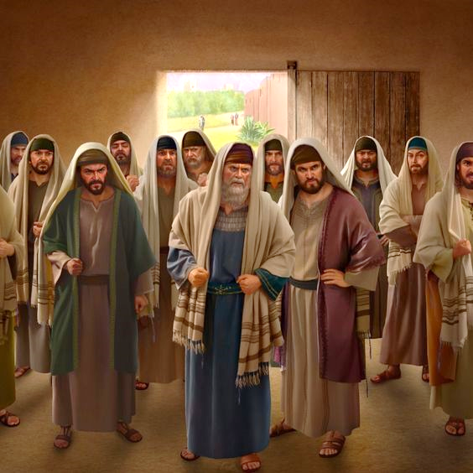
LA LEVADURA DE LA TRADICIÓN

Slide 12

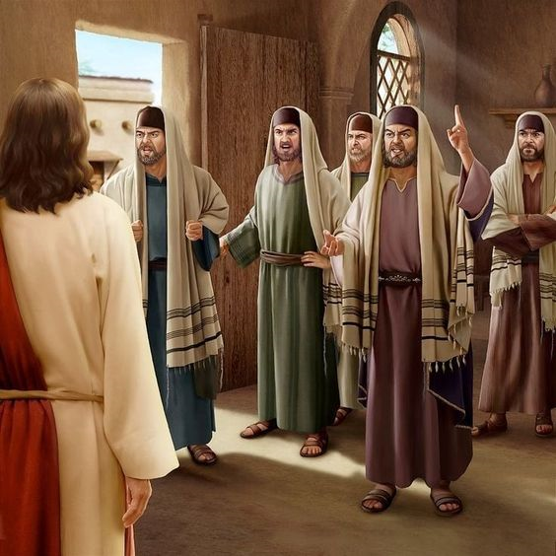
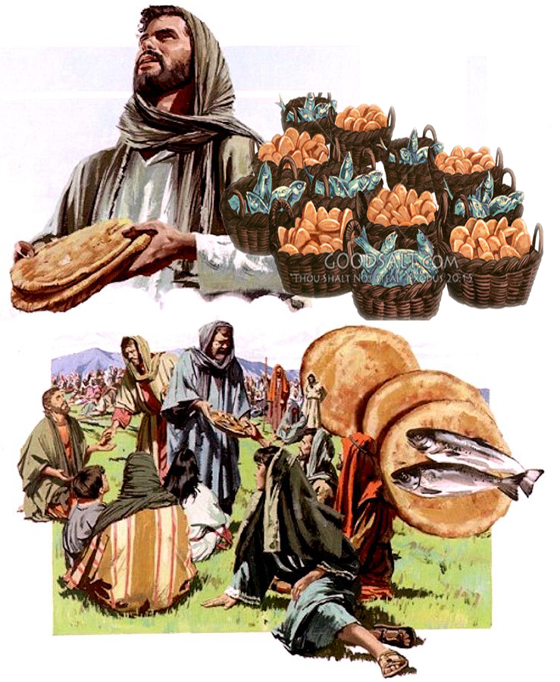
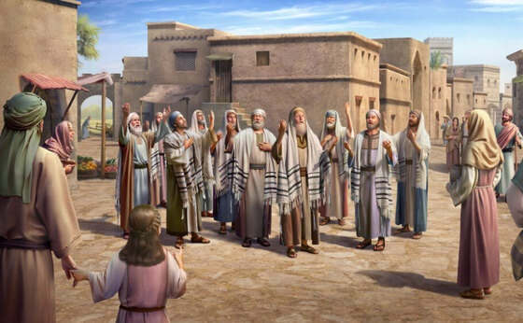
“Y él les mandó, diciendo: Mirad, guardaos de la levadura de los fariseos, y de la levadura de Herodes” (Marcos 8:15)
Cuando llegaron a Dalmanuta, Jesús se encontró con los “fariseos sordos”, que le pedían una señal de su autoridad (Mr. 8:10-11).
Se negó a darles señal alguna. Nada podía convencer a los que no querían ser convencidos. Decepcionado, dejó la región, embarcándose con sus discípulos (Mr. 8:12-13).
Durante el trayecto, Jesús les habló de la “levadura de los fariseos”, es decir las enseñanzas y tradiciones que permeaban la religión y la corrompían (Mr. 8:15).
Los discípulos no entendieron la metáfora. Pensaron que les recriminaba por no haber traído pan, y creyeron que no debían comprar pan de uno que fuera fariseo o saduceo.
Olvidaron que Jesús puede poner a nuestra disposición recursos ilimitados (Mr. 8:16-21).

Slide 13

“No nos conviene flotar con la corriente, guiados por la tradición y por presuntuosos sofismas. Somos llamados colaboradores con Dios. Levantémonos, pues, y brillemos. No hay tiempo que perder en controversias. Los que tienen un conocimiento de la verdad como está en Jesús, deben ahora unificarse en corazón y propósito. Deben eliminarse todas las diferencias. Los miembros de la iglesia deben trabajar unidos bajo la dirección del que es la gran Cabeza de la iglesia.
Los que tienen un conocimiento de la verdad, levántense y brillen. “Clama a voz en cuello, no te detengas; alza tu voz como trompeta”. Isaías 58:1. No mutiléis más la verdad. Clame el alma por el Dios viviente”
E. G. W. (Mensajes selectos, tomo 1, pg. 108)

